Slide 1
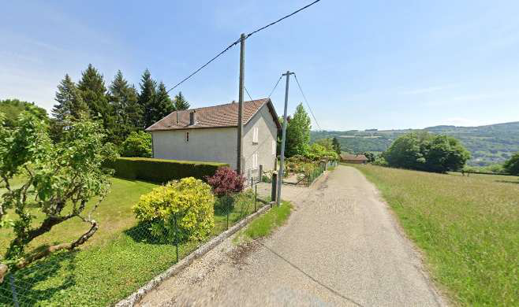
BLOC 1 - CHARGE DE PROJET ENERGIE ET BATIMENT DURABLES
Renovation
energetique d'une
ancienne ferme
savoyarde
Etude pour un maitre d'ouvrage - Saint-Jean-de-Chevelu (73)
Presente par Guillaume Tardy
Soutenance orale - Sujet A
Notes:
Bonjour, je suis Guillaume Tardy. Je vous presente mon etude de renovation energetique realisee pour un maitre d'ouvrage occupant : une ancienne ferme savoyarde de la fin du XIXe siecle a Saint-Jean-de-Chevelu. Ma demarche : diagnostiquer l'existant, le comparer aux references, puis proposer deux scenarios de renovation performante - un par etapes et un global - chiffres et argumentes. Le photovoltaique et la climatisation sont hors etude.

Slide 2
Sommaire
1
Situation, foyer & objectifs
Contexte, moyens du MOA, confort vise
2
Diagnostic technique de l'existant
Consommations, enveloppe, systemes, eclairage
3
Deperditions & DPE de l'existant
Calcul thermique, etiquette G
4
Deux scenarios de renovation
Par etapes (D) et global (B)
5
DPE des scenarios & dimensionnement
Calculs DPE, regulation, ECS, materiaux
6
Analyse economique en cout global
Chiffrage, aides, reste a charge, ROI
7
Sobriete & conclusion
Conseils occupants, recommandation
Renovation energetique - Saint-Jean-de-Chevelu (73) - Bloc 1
Guillaume Tardy
Notes:
Voici mon plan : contexte et moyens du maitre d'ouvrage, puis le diagnostic technique complet. J'en tire les deperditions et le DPE actuel. Je presente ensuite mes deux scenarios, le calcul de leur DPE, leur dimensionnement, l'analyse economique en cout global, et je termine par la sobriete et ma recommandation.

Slide 3
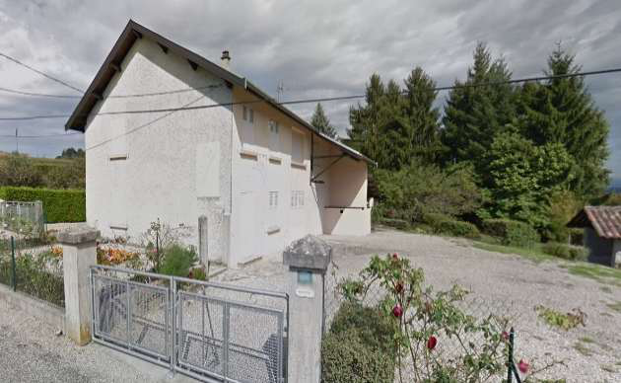
1
Analyse de la situation
Le batiment et le foyer
● Ancienne ferme fin XIXe s., rehabilitee dans les annees 1990
● 99 m2 habitables chauffes sur 2 niveaux, sous combles perdus
● Partie non chauffee a l'Est : garage / debarras
● Murs en pierre calcaire 50 cm -> forte inertie, patrimoine local
● Versant Sud-Est, 498 m, rural -> apports solaires d'hiver favorables
Facade de la maison
Profil et moyens du maitre d'ouvrage
Famille de 4 personnes - revenu ~40 000 €/an (categorie « revenus modestes ») - apport personnel de 10 000 €.
Budget pour des travaux importants, a condition qu'ils soient justifies par les economies et soutenus par les aides.
Renovation energetique - Saint-Jean-de-Chevelu (73) - Bloc 1
Guillaume Tardy
Notes:
Le batiment est une ancienne ferme savoyarde de la fin du XIXe, 99 m2 chauffes sur deux niveaux sous combles perdus, avec des murs en pierre de 50 cm - forte inertie mais aucune isolation. Cote foyer, element essentiel pour les aides : une famille de 4 personnes, un revenu d'environ 40 000 euros par an - ce qui les place en categorie 'revenus modestes' au sens de l'Anah - et un apport personnel de 10 000 euros. Ils ont un budget pour des travaux importants, mais veulent qu'ils soient justifies par les economies et bien aides. Orientation Sud-Est : un atout pour les apports solaires d'hiver.

Slide 4
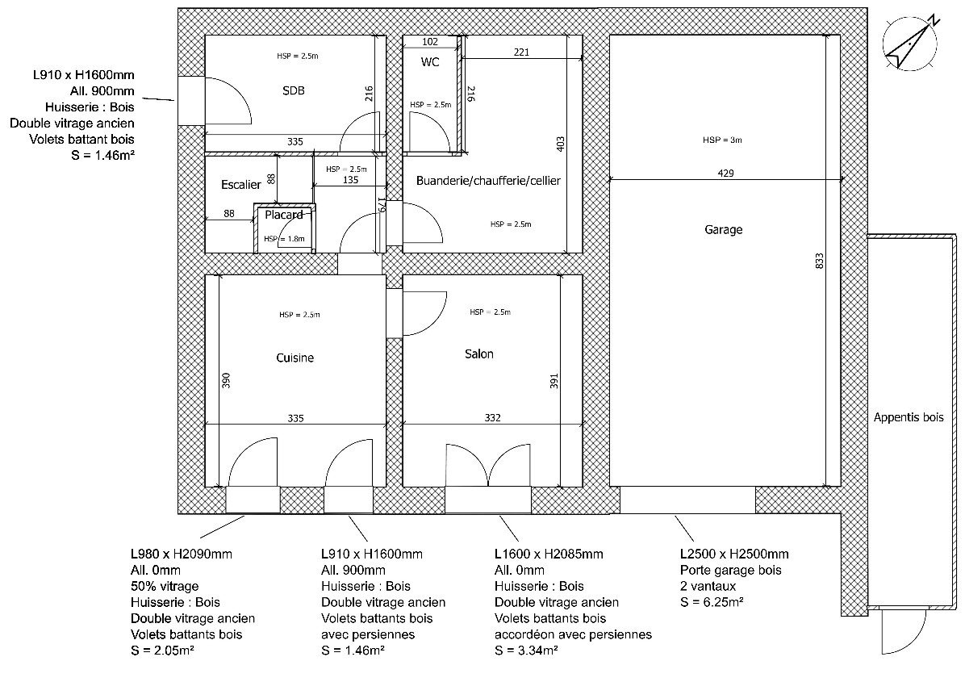
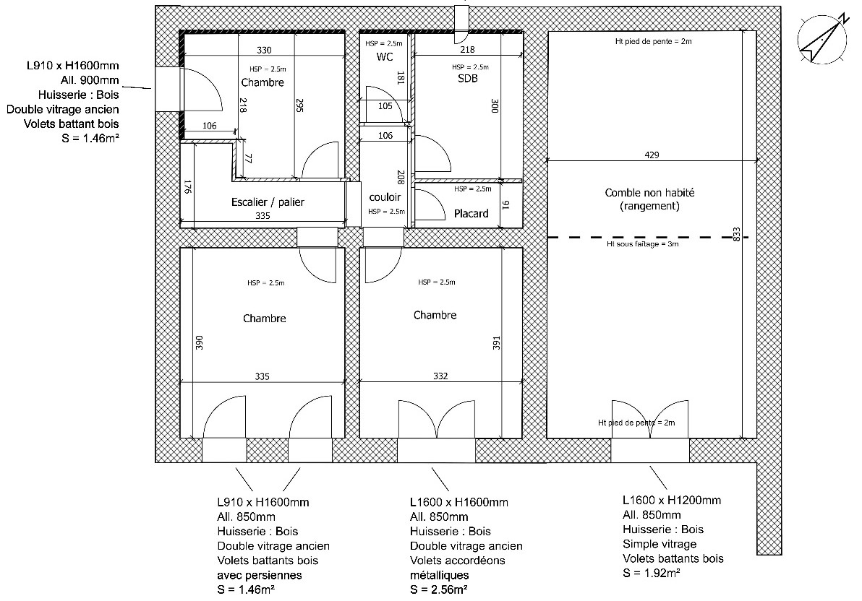
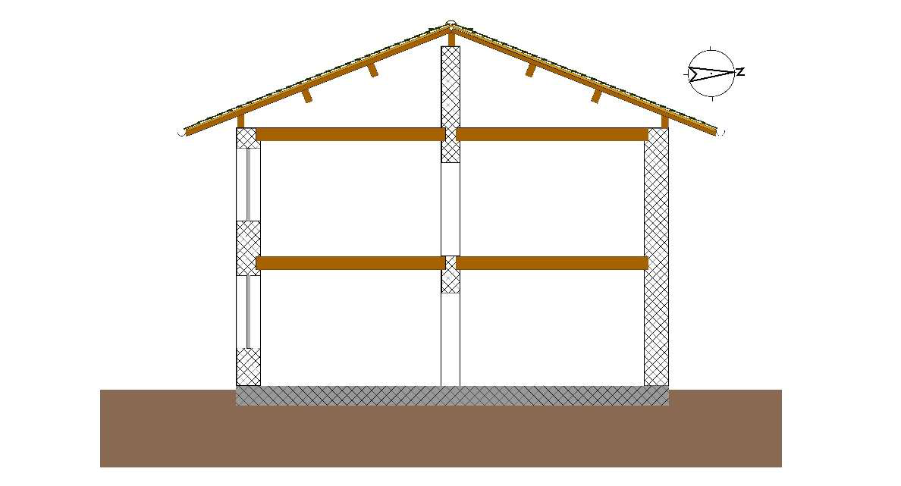
1
Le batiment en plans
Organisation des espaces et coupe
Plan RDC - pieces de vie
Plan R+1 - espaces de nuit
Coupe sur la zone chauffee
Lecture : RDC = pieces de vie, R+1 = chambres. Les combles perdus non chauffes surplombent l'etage : cette interface favorise les deperditions par la toiture, confirmees plus loin.
Renovation energetique - Saint-Jean-de-Chevelu (73) - Bloc 1
Guillaume Tardy
Notes:
Je m'appuie sur les plans et la coupe fournis. Le RDC regroupe les pieces de vie, l'etage les chambres. La coupe montre les combles perdus non chauffes au-dessus de l'etage, une interface tres deperditive. A noter : les plans portent encore les anciennes menuiseries de 1990, mais elles ont ete remplacees en 2019 par du double vitrage bois pose en tunnel.

Slide 5
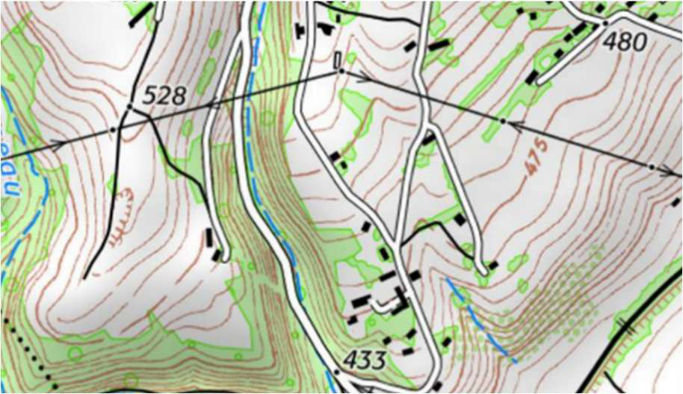
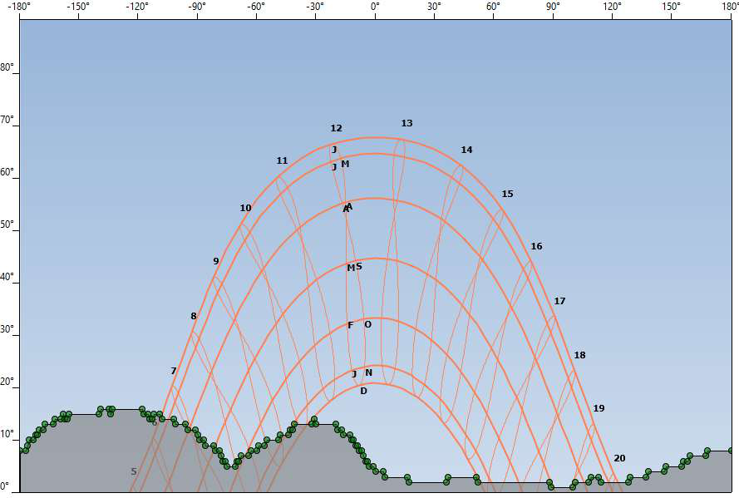
1
Analyse bioclimatique du site
● Altitude 498 m
● Orientation Sud-Est
● Contexte rural
● Masque lointain (relief)
● Solaire d'hiver favorable
Localisation - versant Sud-Est
Diagramme de masque solaire lointain
Atout : l'orientation Sud-Est favorise les apports solaires gratuits en hiver.
Vigilance : ces apports peuvent provoquer des surchauffes l'ete -> isolants dephasants + gestion des volets.
Renovation energetique - Saint-Jean-de-Chevelu (73) - Bloc 1
Guillaume Tardy
Notes:
L'analyse bioclimatique : le batiment est sur un versant Sud-Est a 498 m, en milieu rural. Le diagramme de masque montre un masque lointain - le relief - qui limite un peu les apports a certaines heures, mais l'exposition reste bonne. L'orientation Sud-Est est un atout : apports solaires gratuits en hiver. Le revers : un risque de surchauffe estivale, que je traite par des isolants dephasants et la gestion des volets.

Slide 6
1
Objectifs et attentes du maitre d'ouvrage
Recueil realise lors de la rencontre avec le maitre d'ouvrage occupant.
Besoins & objectifs
Moyens & contraintes
● Reduire les depenses energetiques
● Confort d'hiver (supprimer parois froides)
● Confort d'ete (surchauffe sous toiture)
● Remplacer a terme la chaudiere fioul
● Reduire les emissions de CO2
● Valoriser le patrimoine immobilier
● Budget + apport 10 000 €, foyer modeste
● Investissements justifies par les economies
● Conserver le caractere de la ferme
● Solutions compatibles avec les murs en pierre
● Limiter les risques lies a l'humidite
● Mobiliser un maximum d'aides
Renovation energetique - Saint-Jean-de-Chevelu (73) - Bloc 1
Guillaume Tardy
Notes:
Lors de la rencontre, j'ai recueilli ses objectifs : baisser ses factures, gagner en confort hiver comme ete, sortir du fioul, reduire son empreinte carbone et valoriser son bien. Cote moyens : un budget complete par un apport de 10 000 euros, mais un foyer modeste qui veut des investissements justifies par les economies et bien aides. Ses contraintes orientent le projet : preserver le cachet de la ferme, respecter les murs en pierre et gerer l'humidite - d'ou une isolation par l'exterieur perspirante.

Slide 7
1
Objectifs de confort a atteindre
Type de confort | Situation actuelle | Amelioration visee
Confort d'hiver | Parois froides, ecarts entre pieces | Temperatures homogenes (isolation + regulation)
Confort d'ete | Surchauffe sous toiture | Dephasage des isolants biosources
Qualite de l'air | Ventilation naturelle non maitrisee | Renouvellement d'air controle (VMC hygro B)
Confort visuel | Halogenes energivores (25 %) | Eclairage 100 % LED + lumiere naturelle
Confort acoustique | Isolation phonique limitee | Attenuation des bruits exterieurs (ITE)
Confort sanitaire | Risque de condensation | Regulation fine, reduction de l'humidite
Aucun besoin d'accessibilite / PMR identifie dans cette etude.
Renovation energetique - Saint-Jean-de-Chevelu (73) - Bloc 1
Guillaume Tardy
Notes:
J'ai formule des objectifs de confort sur les quatre dimensions attendues : thermique d'hiver, thermique d'ete, qualite de l'air et confort visuel. Hiver : fin des parois froides via isolation et regulation. Ete : dephasage des isolants. Air : VMC hygro B. Visuel : tout LED et valorisation de la lumiere naturelle. J'ajoute l'acoustique, amelioree par l'ITE. Enfin, j'ai verifie qu'aucun besoin d'accessibilite PMR n'etait a prevoir.

Slide 8
2
Analyse des consommations
Factures sur 5 ans
1 560 L/an
6 steres/an
5 447 kWh/an
Fioul (moy.) - chauffage
Bois - poele d'appoint
Electricite - ECS, usages
Lecture
● Chauffage ~80 % de la depense
● Forte dependance au fioul (1991)
● ECS electrique = poste elec majeur
Mise en perspective : rigueur climatique integree (Savoie, 498 m, zone H1) ; facture reelle ~3 800 €/an (chauffage partiel + appoint bois), inferieure a l'estimation conventionnelle du DPE.
Renovation energetique - Saint-Jean-de-Chevelu (73) - Bloc 1
Guillaume Tardy
Notes:
J'ai analyse les factures sur 5 ans, au-dela des 3 ans minimum attendus. Chauffage : chaudiere fioul de 1991 + poele bois. Moyennes : 1 560 L de fioul, 6 steres, 5 447 kWh d'electricite dont l'ECS. Le chauffage pese environ 80 % de la depense. J'ai integre la rigueur climatique - zone H1, 498 m, donc des besoins eleves - verifie la coherence entre factures et DPE, et compare a la moyenne nationale : 535 contre environ 250 kWh primaire au m2, soit plus du double. Une vraie passoire thermique.

Slide 9
2
Postes de depense & comparaison
Repartition des usages et moyenne nationale
Mise en perspective
● Chauffage = poste dominant : pres de 80 % de la depense energetique
● Rigueur climatique integree : Savoie, 498 m, zone H1 (climat froid)
● Coherence facture / DPE verifiee (theorique vs reel)
Comparaison a la moyenne nationale
535 kWhEP/m2.an vs ~250 kWhEP/m2.an
-> consommation plus du double d'une habitation moyenne
Renovation energetique - Saint-Jean-de-Chevelu (73) - Bloc 1
Guillaume Tardy
Notes:
Je detaille la repartition des depenses par poste, comme l'attend la grille : le chauffage represente pres de 80 % de la depense, l'ECS electrique environ 10 %, et l'electricite specifique le reste. J'ai integre la rigueur climatique - zone H1, 498 m - et verifie la coherence entre les factures et l'estimation du DPE. Point important que je tiens a souligner : compare a la moyenne nationale, ce logement consomme 535 kWh primaire au metre carre contre environ 250 en moyenne, soit plus du double. Cela confirme objectivement le caractere energivore du batiment.

Slide 10
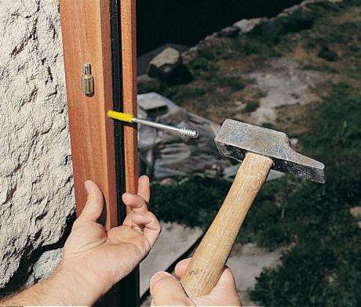
2
Diagnostic de l'enveloppe thermique
Element | Composition | Observation
Murs exterieurs | Pierre calcaire 50 cm | Forte inertie, faible isolation
Toiture / combles | 8 cm laine minerale ancienne | Isolation insuffisante
Menuiseries | Double vitrage bois 4/16/4 Argon (2019) | Bon etat, performantes
Plancher bas | Dalle beton sur terre-plein | Non isole -> deperditions
Ponts thermiques | Jonctions des parois | Pertes importantes
Etancheite a l'air | Non maitrisee (entrees d'air) | Infiltrations parasites
Menuiseries bois posees en 2019
A retenir
Fenetres deja renovees ->
priorite : murs + toiture
Renovation energetique - Saint-Jean-de-Chevelu (73) - Bloc 1
Guillaume Tardy
Notes:
L'enveloppe poste par poste. Murs pierre 50 cm : inertie mais pas d'isolation. Combles : seulement 8 cm de laine ancienne. Menuiseries : double vitrage bois argon de 2019, performantes. Plancher sur terre-plein non isole. Etancheite a l'air non maitrisee. Conclusion : comme les fenetres sont deja bonnes, je concentre l'isolation sur les murs et la toiture.

Slide 11
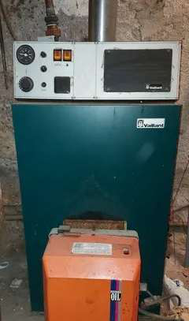
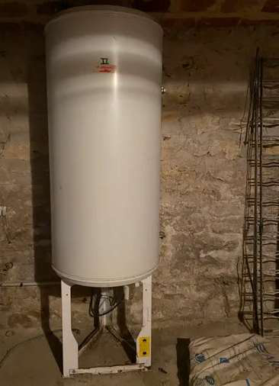
2
Diagnostic des systemes existants
Chauffage, ECS, ventilation
Equipement | Description | Limite principale
Chaudiere fioul | Basse temperature, 1991 | Ancienne, fossile, sans sonde exterieure
Radiateurs fonte | Haute T, sans robinet thermo. | Pas de regulation piece par piece
Poele a bois | Buches 6 kW (2010) | Pas de label Flamme Verte, non etanche
Ballon ECS | Electrique 200 L, hors volume chauffe | Pertes thermiques, conso elec.
Ventilation | Naturelle (pas de VMC) | Debits non maitrises, pertes
Chaudiere fioul (1991)
Ballon ECS
Constat : equipements vieillissants, regulation rudimentaire, absence de VMC -> leviers majeurs d'economies.
Renovation energetique - Saint-Jean-de-Chevelu (73) - Bloc 1
Guillaume Tardy
Notes:
Les systemes : chaudiere fioul de 1991 sans sonde exterieure, alimentant des radiateurs fonte haute temperature sans robinets thermostatiques - donc pas de reglage piece par piece. Poele bois 6 kW non labellise. ECS par vieux ballon electrique hors volume chauffe, source de pertes. Aucune VMC. Ces trois points - chauffage, regulation, ventilation - sont mes principaux leviers.

Slide 12
2
Eclairage, qualite de l'air & acoustique
Eclairage / confort visuel
Qualite de l'air (QAI)
Confort acoustique
● Existant : 25 % halogenes + 75 % LED, 200 W
● Propose : passage 100 % LED basse conso
● Valoriser la lumiere naturelle (Sud-Est)
● Existant : ventilation naturelle, debits non maitrises
● Risques : humidite, condensation, polluants
● Propose : VMC hygroreglable de type B
● Sources : bruits exterieurs (route, voisinage)
● Existant : isolation phonique limitee
● Propose : l'ITE ameliore aussi l'acoustique
Renovation energetique - Saint-Jean-de-Chevelu (73) - Bloc 1
Guillaume Tardy
Notes:
Trois conforts souvent oublies mais notes. Eclairage : 25 % d'halogenes energivores, 75 % de LED, 200 W ; je preconise le tout LED et la lumiere naturelle. QAI : la ventilation naturelle ne maitrise pas les debits et favorise l'humidite ; je propose une VMC hygro B. Acoustique : les bruits exterieurs sont mal filtres, or l'isolation par l'exterieur ameliore aussi l'affaiblissement acoustique.

Slide 13
3
Deperditions & DPE de l'existant
Calcul thermique : ou part la chaleur
Energie
Climat
A
A
Indicateur | Valeur
Conso | 535 kWhEP/m2
CO2 | 156 kg/m2
Cout/an | 7 100-9 610 €
Ubat | 2,03 W/m2K
P. chauff. | 21,3 kW
B
B
C
C
D
D
E
E
F
F
G
G
Diagnostic : classe G / G
Murs + toiture + ventilation = plus de 80 % des pertes.
Ubat ~4x la reference (0,47) : l'enveloppe est le 1er probleme.
-> renovation performante pleinement justifiee.
Renovation energetique - Saint-Jean-de-Chevelu (73) - Bloc 1
Guillaume Tardy
Notes:
Le coeur du diagnostic. A gauche, le calcul des deperditions : 42 % par les murs, 20 % toiture, 20 % ventilation, 10 % ponts thermiques, 4 % fenetres et plancher. A droite, le DPE : classe G sur les deux axes - 535 kWh primaire au m2, 156 kg de CO2, facture de 7 100 a 9 610 euros par an. Le Ubat de 2,03 vaut environ quatre fois la reference. Murs, toiture et ventilation cumulent plus de 80 % des pertes : c'est ce qui guide mes priorites de travaux.

Slide 14
4
Scenario 1 - Renovation performante par etapes
Etape 1 : l'enveloppe (chauffage conserve)
1re etape ciblee enveloppe : traite 2 postes d'isolation (murs + toiture) et fait gagner 3 classes (G -> D).
Poste | Solution - etape 1
Murs | ITE laine de bois 200 mm
Combles | Ouate de cellulose 400 mm
Ventilation | VMC hygroreglable type B
ECS | Chauffe-eau thermodynamique
Chauffage | Fioul conserve (etape ulterieure)
Energie
Climat
A
A
B
B
C
C
D
D
E
E
F
F
G
G
D
Avantages & coherence des etapes
DPE resultant
● Traite d'abord les 2 postes de pertes majeurs
● Prepare et facilite le futur changement de chauffage
● Investissement maitrise : ~42 500 €
● Confort d'hiver et d'ete ameliores
● Inertie des murs en pierre conservee
● Limite : le fioul plafonne le DPE a D
Renovation energetique - Saint-Jean-de-Chevelu (73) - Bloc 1
Guillaume Tardy
Notes:
Mon premier scenario est une renovation performante PAR ETAPES. L'etape 1 cible l'enveloppe : ITE laine de bois 200 mm, combles ouate 400 mm, VMC hygro B, et je remplace le vieux ballon par un chauffe-eau thermodynamique. La chaudiere fioul est conservee a ce stade. C'est coherent avec l'attendu : cette etape traite les DEUX premiers postes d'isolation - murs et toiture - et fait gagner 3 classes, de G a D. En reduisant d'abord les besoins, on prepare le changement de chauffage a l'etape suivante, qu'on pourra dimensionner plus petit. Sa limite, et c'est important : meme bien isole, le fioul plafonne le DPE a D a cause de ses emissions de CO2. Reglementation : l'ITE necessite une declaration prealable en mairie. Investissement : environ 42 500 euros.

Slide 15
4
Scenario 2 - Renovation performante globale
Enveloppe + sortie du fioul
Toute l'isolation du scenario 1 + remplacement du fioul. Deux solutions bas carbone comparees :
Critere | PAC Air/Eau | Chaudiere granules
Energie primaire | Plus faible (elec/COP) | Coef. 1 (biomasse)
Emissions CO2 | Faibles | Tres faibles
Radiateurs fonte haute T | Moins adaptee | Tres adaptee
Bati ancien savoyard | Bonne | Tres adaptee
Energie
Climat
A
A
B
B
C
C
D
D
E
E
F
F
G
G
B
Solution retenue : chaudiere a granules 12 kW (sans silo)
Tremie integree, conserve les radiateurs fonte, energie renouvelable locale, approvisionnement facile en Savoie.
DPE resultant
Reglementation : declaration prealable (ITE), conformite DTU et criteres d'aides respectes.
Renovation energetique - Saint-Jean-de-Chevelu (73) - Bloc 1
Guillaume Tardy
Notes:
Mon second scenario est une renovation GLOBALE : toute l'isolation du scenario 1 en une fois, plus le remplacement du chauffage. J'ai compare deux solutions bas carbone. La PAC air/eau donne la meilleure energie primaire, mais elle est moins efficace sur les radiateurs fonte HAUTE temperature deja en place. La chaudiere a granules, elle, est tres adaptee a ces radiateurs et au bati ancien, avec une energie renouvelable locale. Je la retiens, AVEC tremie integree pour eviter le silo. Resultat DPE : energie B, climat A - le granule fait basculer l'etiquette en B. C'est tout l'interet de sortir du fioul. Investissement : environ 63 000 euros.

Slide 16
5
Optimisation des systemes
Regulation du chauffage & production d'ECS
Regulation du chauffage
Production d'eau chaude (ECS)
● Sonde de temperature exterieure -> pilotage par loi d'eau
● Robinets thermostatiques sur les radiateurs fonte (regulation piece par piece)
● Thermostat programmable (reduit en absence / nuit)
● Rendement global ameliore : generateur recent + emetteurs regules
● Existant : vieux ballon elec. 200 L hors volume chauffe (pertes)
● Solution : chauffe-eau thermodynamique (COP ~3, conso /3)
● Ballon repositionne dans le volume chauffe
● Resultat : poste ECS fortement reduit dans les 2 scenarios
Renovation energetique - Saint-Jean-de-Chevelu (73) - Bloc 1
Guillaume Tardy
Notes:
Cette diapo repond a un attendu fortement coefficiente : adapter et optimiser les equipements. Cote regulation, le diagnostic a montre l'absence de sonde exterieure et de robinets thermostatiques. Je preconise : une sonde exterieure pour piloter par loi d'eau, des robinets thermostatiques sur les radiateurs fonte, et un thermostat programmable - on ameliore le rendement global. Cote eau chaude : le vieux ballon electrique hors volume chauffe est un gouffre ; je propose un chauffe-eau thermodynamique, COP environ 3, qui divise la conso par trois, et je le replace dans le volume chauffe. Ce poste ECS optimise est integre dans les deux scenarios.

Slide 17
5
DPE des scenarios - le calcul
Methode 3CL : energie primaire + CO2
Hypotheses
Energie primaire (kWhEP/m2.an)
Poste | Existant | Sc. 1 | Sc. 2
Chauffage | 405 | 98 | 79
ECS | 95 | 19 | 19
Auxiliaires + eclairage | 35 | 11 | 11
Total | 535 | 128 | 109
Classe energie | G | C | B
Besoin chauffage apres travaux : 7 020 kWh/an (-55 %)
Rendements : fioul 1991 ~72 %, granules ~90 %
ECS thermodynamique (COP 3), VMC + LED
Energie primaire : elec x2,3 ; fioul/granules x1
CO2 (kg/kWh) : fioul 0,324 ; granules 0,030 ; elec 0,064
Emissions de CO2 (kgCO2/m2.an)
Poste | Existant | Sc. 1 | Sc. 2
Chauffage | 150 | 32 | 2
ECS + auxiliaires | 6 | 1 | 1
Total | 156 | 33 | 3
Classe climat | G | D | A
Classe DPE (la moins bonne des 2 axes) : Existant G -> Scenario 1 D -> Scenario 2 B
Renovation energetique - Saint-Jean-de-Chevelu (73) - Bloc 1
Guillaume Tardy
Notes:
C'est la diapo sur laquelle j'insiste. Je calcule le DPE selon la logique 3CL : energie primaire d'un cote, emissions de CO2 de l'autre, et la classe finale est la MOINS bonne des deux. J'ancre tout sur mon etude thermique : un besoin de chauffage ramene a 7 020 kWh par an apres isolation. En energie primaire, les deux scenarios sont proches : le scenario 1 atteint C (128), le scenario 2 B (109) grace au meilleur rendement de la chaudiere granules. Mais c'est le CO2 qui fait la difference : avec le fioul conserve, le scenario 1 reste a 33 kg, soit classe D - le fioul plafonne. Avec le granule, le scenario 2 tombe a 3 kg, classe A. Resultat : on passe de G a D avec le scenario par etapes, et a B avec le scenario global. Le message cle : a isolation egale, c'est le choix de l'energie de chauffage qui determine l'etiquette finale.

Slide 18
5
Dimensionnement & materiaux
Calculs et choix techniques
Isolants (R = e / lambda)
Murs - laine de bois 200 mm (l=0,038) :
R = 0,20 / 0,038 = 5,26 m2.K/W
Combles - ouate 400 mm (l=0,039) :
R = 0,40 / 0,039 = 10,26 m2.K/W
Puissance de chauffage
Reduction des besoins : -55 % (isolation + VMC)
P = 21,3 x (1 - 0,55) = 9,6 kW
Avec marge de securite :
-> chaudiere a granules de 12 kW
Granules / VMC | Valeur
Conso granules estimee | ~1,5 t/an
Stockage | Tremie integree (sans silo)
VMC hygro B - debit max | 180 m3/h
Materiaux biosources
● Laine de bois (murs) & ouate de cellulose (combles)
● Faible impact carbone, excellent dephasage (confort d'ete)
● Murs perspirants -> gestion de l'humidite du bati ancien
Renovation energetique - Saint-Jean-de-Chevelu (73) - Bloc 1
Guillaume Tardy
Notes:
Le dimensionnement. Pour l'isolation : R = epaisseur / lambda donne R = 5,26 pour les murs et 10,26 pour les combles, conformes a une renovation performante. Pour le chauffage : 21,3 kW initiaux, reduits de 55 % par l'isolation et la VMC -> environ 10 kW, donc une chaudiere de 12 kW avec marge. La conso est d'environ 1,5 tonne de granules par an ; j'ai SUPPRIME le silo au profit d'une tremie integree. La VMC hygro B est dimensionnee a 180 m3/h. Cote materiaux, j'ai choisi des biosources - laine de bois et ouate - pour le faible carbone, le dephasage qui apporte le confort d'ete, et la perspirance indispensable sur des murs en pierre.

Slide 19
6
Chiffrage des travaux
Prix fourni-pose TTC (marques reelles, main d'oeuvre comprise)
Scenario 1 - 42 500 €
Scenario 2 - 63 000 €
Poste / marque | TTC
ITE laine de bois 200 mm (Steico + enduit) | 30 000 €
Combles ouate 400 mm (Ouateco) | 3 500 €
Etancheite a l'air + ponts thermiques | 2 000 €
VMC hygro B (Aldes / Atlantic) | 3 500 €
ECS thermodynamique (Atlantic Calypso) | 3 500 €
Total | 42 500 €
Poste / marque | TTC
Travaux du scenario 1 (enveloppe + VMC + ECS) | 42 500 €
Chaudiere granules 12 kW (OkoFEN / Hargassner) | 15 000 €
Ballon tampon + hydraulique + tubage fumees | 4 000 €
Depose chaudiere fioul + cuve | 1 500 €
Total | 63 000 €
Prix fourni-pose TTC (TVA 5,5 %), main d'oeuvre et echafaudage compris. La pose represente ~40 % du cout de l'ITE.
Renovation energetique - Saint-Jean-de-Chevelu (73) - Bloc 1
Guillaume Tardy
Notes:
Le chiffrage, sur la base de prix de marche par type de travaux et de marques reelles, en fourni-pose TTC main d'oeuvre comprise. Scenario 1, 42 500 euros : le gros poste est l'ITE laine de bois - type Steico avec enduit - a 30 000 euros, dont environ 40 % de main d'oeuvre et l'echafaudage ; puis les combles en ouate Ouateco, l'etancheite a l'air, la VMC Aldes ou Atlantic, et le chauffe-eau thermodynamique Atlantic Calypso. Scenario 2 : on ajoute la chaudiere granules ÖkoFEN ou Hargassner a 15 000 euros, le ballon tampon et le tubage, et la depose de la cuve fioul - soit 63 000 euros au total. Plus de silo. L'ecart de 20 500 euros correspond au changement de chauffage.

Slide 20
6
Plan de financement
Foyer modeste : aides, apport et reste a charge
Element financier | Scenario 1 | Scenario 2
Cout total des travaux TTC | 42 500 € | 63 000 €
MaPrimeRenov' (estimation prudente) | - 15 000 € | - 24 000 €
Certificats d'economies d'energie (CEE) | - 2 500 € | - 4 000 €
Aides locales eventuelles | - 2 500 € | - 2 000 €
Reste a charge | 22 500 € | 33 000 €
- Apport personnel | - 10 000 € | - 10 000 €
A financer (eco-PTZ a 0 %) | 12 500 € | 23 000 €
Estimation prudente des aides (~20 000 € et ~30 000 €). Apres apport, le solde (12 500 a 23 000 €) est finance par un eco-PTZ a 0 % -> projet dans le budget de la famille.
Renovation energetique - Saint-Jean-de-Chevelu (73) - Bloc 1
Guillaume Tardy
Notes:
Le financement, avec une estimation PRUDENTE des aides - plus realiste que les taux maximaux. Pour ce foyer de 4 personnes, MaPrimeRenov' et les CEE couvrent environ 20 000 euros au scenario 1 et 30 000 euros au scenario 2. Le reste a charge s'eleve donc a 22 500 euros pour le scenario 1 et 33 000 euros pour le scenario 2 - des montants coherents avec ce qu'observent des projets comparables. On deduit l'apport de 10 000 euros, et le solde - 12 500 a 23 000 euros - est finance par un eco-PTZ a taux zero. Le projet reste dans le budget : la mensualite de l'eco-PTZ est largement couverte par les economies d'energie.

Slide 21
6
Analyse en cout global & rentabilite
Factures reelles & ROI
Situation | €/an | €/mois
Avant travaux | 3 800 | 317
Scenario 1 | 2 200 | 183
Scenario 2 | 1 600 | 133
ROI (sur reste a charge) | Sc. 1 | Sc. 2
Reste a charge | 22 500 € | 33 000 €
Economies/an | 1 600 € | 2 200 €
Amortissement | ~14 ans | ~15 ans
Renovation energetique - Saint-Jean-de-Chevelu (73) - Bloc 1
Guillaume Tardy
Notes:
L'analyse economique se base sur la facture REELLE du foyer - environ 3 800 euros par an - et non sur le cout conventionnel du DPE, qui le surestime. Apres travaux, la facture tombe a 2 200 euros au scenario 1 et 1 600 euros au scenario 2, soit des economies de 1 600 a 2 200 euros par an. Sur le reste a charge, le retour sur investissement est d'environ 14 ans pour le scenario 1 et 15 ans pour le scenario 2 - coherent avec des projets comparables. Pour le cout global, j'integre une hausse du prix de l'energie de 5 % par an, comme attendu : sur 30 ans, ne rien faire coute 252 000 euros, le scenario 1 188 500, et le scenario 2 169 000. Malgre un investissement plus eleve, le scenario 2 reste le plus avantageux sur la duree.

Slide 22
7
Synthese comparative des scenarios
Critere | Etat initial | Scenario 1 (par etapes) | Scenario 2 (global)
Classe DPE | G | D | B
Energie / Climat | G / G | C / D | B / A
Chauffage | Fioul (1991) | Fioul conserve | Granules (sans silo)
Travaux TTC | - | 42 500 € | 63 000 €
Aides estimees | - | ~20 000 € | ~30 000 €
Reste a charge | - | 22 500 € | 33 000 €
Cout energie / an (reel) | 3 800 € | 2 200 € | 1 600 €
Cout global 30 ans | 252 000 € | 188 500 € | 169 000 €
Amortissement | - | ~14 ans | ~15 ans
Renovation energetique - Saint-Jean-de-Chevelu (73) - Bloc 1
Guillaume Tardy
Notes:
Cette synthese recapitule tout. On lit la progression du DPE : de G a D avec le scenario par etapes, jusqu'a B avec le scenario global. Le scenario 2 coute plus cher a l'achat mais affiche le cout annuel le plus bas, le cout global le plus faible et l'amortissement le plus court. C'est la base de ma recommandation.

Slide 23
Conclusion & recommandation
-> Je recommande le Scenario 2 (global)
Conseils de sobriete
● Chauffer 19-20 °C, reduire en absence
● Fermer les volets la nuit en hiver
● Entretien chaudiere & VMC
● Eteindre les veilles, suivi des consos
● Performance maximale : DPE de G a B (energie B / climat A)
● Sortie du fioul : energie renouvelable et locale (granules)
● Meilleure rentabilite : cout global le plus bas, ROI ~15 ans
● Compatible avec le bati : ITE biosourcee + radiateurs fonte conserves
● Dans le budget : reste a charge ~33 000 €, aides ~30 000 € + apport
Budget contraint ? Le Scenario 1 reste une excellente 1re etape (G -> D), completee plus tard par le chauffage.
Merci de votre attention - je suis a votre disposition pour vos questions.
Notes:
Pour conclure : au regard de la performance, de la sortie du fioul, de la rentabilite et du respect du bati, je recommande le scenario 2, qui fait passer le logement de G a B et reste le moins cher sur 30 ans (avec hausse de l'energie), tout en restant dans le budget grace aux aides et a l'apport. Si le budget initial est un frein, le scenario 1 par etapes est une excellente premiere etape, completee plus tard par le chauffage. J'ai aussi remis au maitre d'ouvrage des conseils de sobriete simples qui amplifient les economies. Je vous remercie et je suis pret pour vos questions.

Slide 24
Outils & sources
Etude realisee principalement avec le logiciel Pleiades
Pleiades
Logiciel de simulation thermique du batiment - IZUBA energies
Sources complementaires
Aides & simulateur (France Renov')
Tout le travail technique et chiffre repose sur Pleiades :
france-renov.gouv.fr
● Modelisation du batiment et de son enveloppe
● Bilan des deperditions & coefficient Ubat
● Calcul du DPE (energie primaire, CO2, etiquettes)
● Simulation des gains energetiques apres travaux
● Dimensionnement des equipements (chauffage, VMC)
● Estimation des couts de travaux et analyse economique
Conseil local energie (Savoie)
asder.asso.fr
Reglementation (CCH, arretes DPE)
legifrance.gouv.fr
Donnees produits
documentations techniques fabricants
Reference energie / climat
ademe.fr
Renovation energetique - Saint-Jean-de-Chevelu (73) - Bloc 1
Guillaume Tardy
Notes:
Pour la transparence : l'essentiel de l'etude - la modelisation, le bilan des deperditions, le calcul du DPE, la simulation des gains et le dimensionnement - a ete realise avec le logiciel Pleiades, d'IZUBA energies, qui fournit aussi les estimations de couts. En complement, je me suis appuye sur France Renov' et son simulateur pour les aides, l'ASDER comme conseil local en Savoie, Legifrance pour la reglementation, les documentations des fabricants pour les produits, et l'ADEME comme reference energie-climat. Je peux detailler n'importe lequel de ces points si vous le souhaitez.

